Slide 1
Development and Implementation of a tracking algorithm for Unmanned Aerial Vehicles

Slide 2
Indice

Slide 3
Introducción

Slide 4
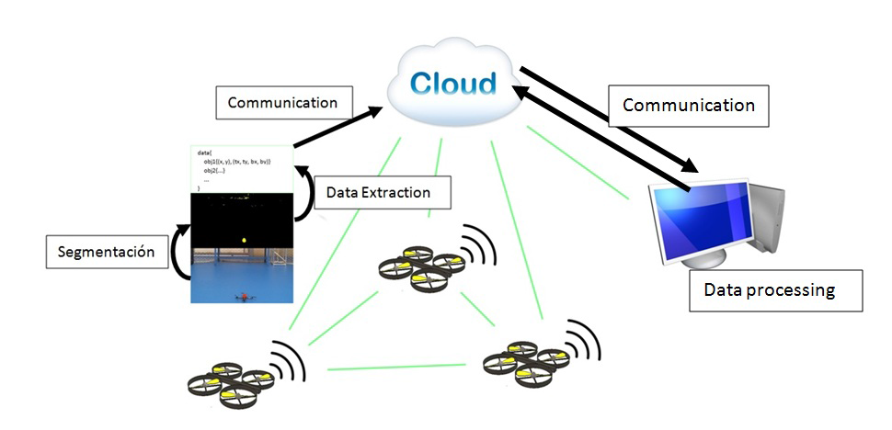
Estructura

Slide 5
Segmentación

Slide 6
Comunicación

Slide 7
Estimación

Slide 8
Simulaciones

Slide 9
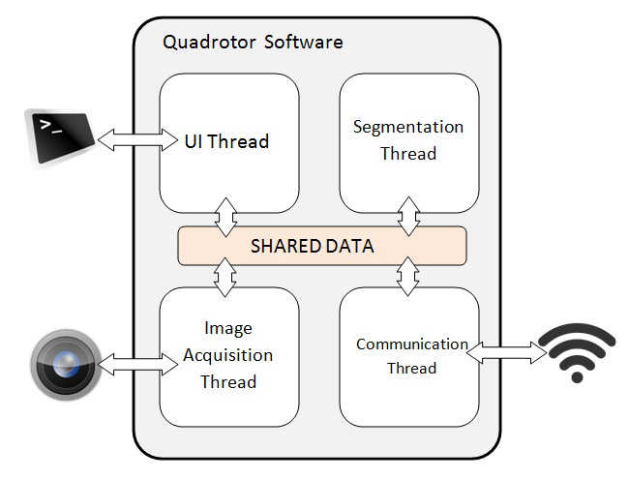
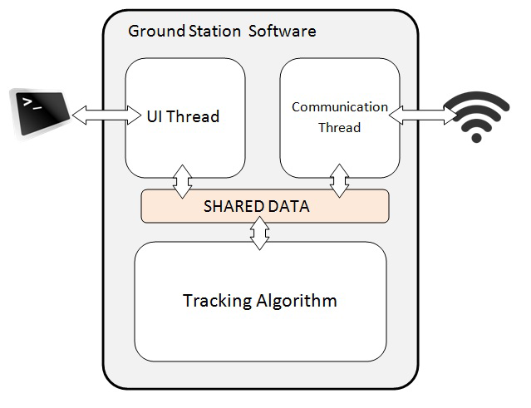
Estructura apps

Slide 10
Vrep
Experimento

Slide 11
Vrep
resultados

Slide 12
DataSets
Estructura

Slide 13
DataSets
Resultados

Slide 14
Future Works

Slide 15
BOViL

